Slide 1
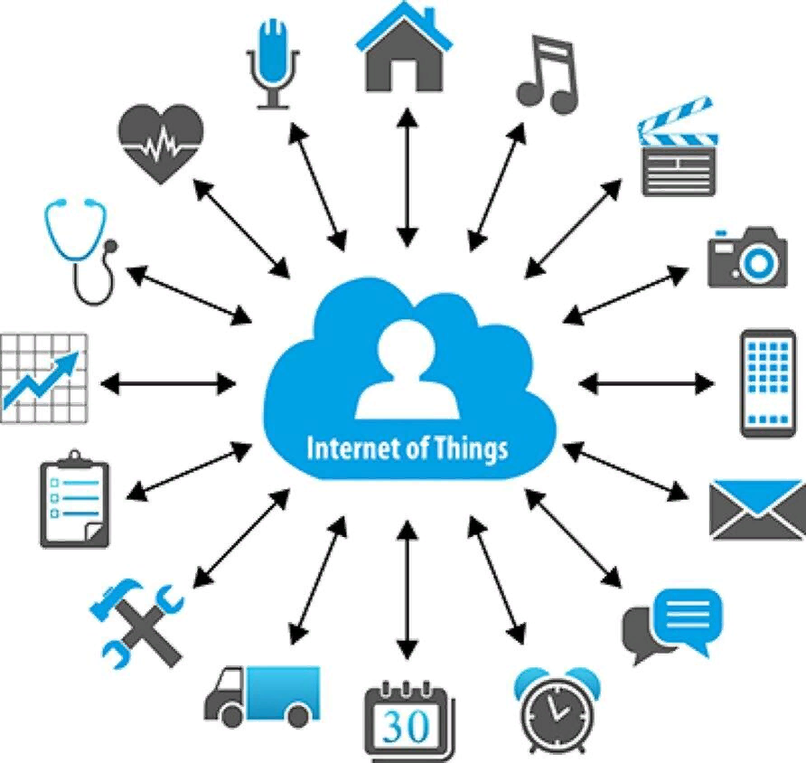
Интернет вещей
Подготовила:
Котлярова С.В.,
учитель технологии
МАОУ г. Нягани «СОШ №1»

Slide 3
Интернет вещей (IoT) — это система, которая объединяет устройства в компьютерную сеть и позволяет им собирать, анализировать, обрабатывать и передавать данные другим объектам через программное обеспечение, приложения или технические устройства.
IoT-устройства функционируют самостоятельно, хотя люди могут настраивать их или предоставлять доступ к данным.
IoT-системы работают в режиме реального времени и обычно состоят из сети умных устройств и облачной платформы, к которой они подключены с помощью WiFi, Bluetooth или других видов связи.

Slide 4
Что происходит, когда температура оказывается слишком высокой или в доме появился грабитель?
Система оповещает об этом пользователя или сама выполняет дальнейшие действия — например, включает кондиционер или звонит в полицию.
Сначала устройства собирают данные — например, о температуре в квартире или частоте сердцебиения пользователя, затем эти данные отправляются в облако. Там программное обеспечение обрабатывает их.

Slide 5
Из чего состоит интернет вещей?
Помимо Big Data для работы интернета вещей также важны аналитика, соединения, устройства и опыт.
Для простоты этот принцип представляют как ABCDE: Analytics, BigData, Connection, Devices, Experience.

Slide 6
Analytics (аналитика) — ключевое звено в функционировании IoT, которое объединяет сами устройства, данные с них и оптимизирует бизнес-процессы;
BigData (большие данные) — то есть информация с устройств — хранятся в облаке. Они позволяют автоматизировать существующие процессы или выстраивать новые;

Slide 7
Connection (соединение) — это каналы, по которым устройства получают и передают информацию;
Devices (устройства) — подключенные к системе девайсы, которые для корректной работы в зависимости от задач должны иметь соответствующую частоту сообщений;
Experience (опыт) — работа с уже имеющимся опытом решения проблем клиента с помощью IoT, его аналитика и переосмысление.

Slide 8
По данным Fortune Business Insights, объем мирового рынка интернета вещей в 2018 году составлял $160 млрд, а к 2026 году его объем превысит $1,1 трлн.
Стремительный рост связан с повсеместным внедрением искусственного интеллекта и систем с машинным обучением.
Росту рынка также способствует увеличение числа пользователей «умных» устройств, смартфонов, а также растущий спрос на энергосбережение.

Slide 9
Где используют интернет вещей?
IoT позволяет компаниям автоматизировать процессы и снижать трудозатраты.
Это сокращает объем отходов,
улучшает качество предоставляемых услуг,
удешевляет процесс производства и логистику.

Slide 10
«С IoT можно столкнуться практически во всех сферах: начиная от контекстной рекламы, которая подсказывает пользователю, где можно пообедать или заправиться в зависимости от текущей геолокации, и заканчивая доставкой еды или покупкой автомобиля».

Slide 11
В электроэнергетике
интернет вещей улучшает контролируемость подстанций и линий электропередачи за счет дистанционного мониторинга.
В здравоохранении
IoT позволяет перейти на новый уровень диагностики заболеваний — «умные» устройства контролируют показатели здоровья пациента в фоновом режиме.

Slide 12
В сельском хозяйстве
«умные» фермы и теплицы сами дозируют удобрения и воду, а «умные» трекеры для животных вовремя уведомляют фермеров не только о местонахождении животных, но и об их состоянии здоровья, анализируя сердцебиение, температуру тела и общую активность.

Slide 13
В транспорте
типичные решения с применением IoT включают телематику и умное управление автопарком, при которых автомобиль подключается к локальной операционной системе для мониторинга и диагностики.

Slide 14
В городской среде
IoT-решения помогают автоматизировать освещение, при этом сокращая расходы на свет до 30–50%. «Умные» счетчики, которые сами фиксируют и передают управляющим компаниям информацию о расходах и износе, избавляют городских жителей от необходимости самим сверять и отправлять данные по расходам энергии.

Slide 15
В логистике
IoT сокращает затраты на грузоперевозки и минимизирует влияние человеческого фактора.
Системы IoT также могут мониторить заполняемость мусорных баков и оптимизировать расходы на вывоз мусора, исходя их этих данных.

Slide 16
Интернет вещей активно внедряют нефтегазовые и горнодобывающие отрасли.
В частности, применение углубленной аналитики по буровым скважинам помогает нефтегазовой промышленности увеличить объемы добычи на уже отработанных месторождениях.

Slide 17
IoT позволяет брендам и продавцам оптимизировать издержки и улучшать клиентский опыт за счет цифровых вывесок, отслеживания взаимодействия с клиентами, управления запасами и умных торговых автоматов.

Slide 18
Чем IoT полезен человеку?
Интернет вещей у многих ассоциируется с «умным» домом. Благодаря технологиям и устройствам, разработанным компаниями Google, «Яндекс», Amazon, Apple и другими, пользователи могут совершать онлайн-покупки,
регулировать температуру в комнате,
включать свет и музыку, отдавая голосовые команды виртуальным помощникам.

Slide 19
Вам больше не надо опасаться, что вы забыли выключить утюг или кран — достаточно нажать кнопку в смартфоне, и «умный» дом все исправит. А можно и не нажимать, ведь дом настолько умный, что сам приведет все в порядок, а владельцу отправит уведомление по итогу.
Система наблюдения с помощью компьютерного зрения распознает всех, кто проходит мимо вашей квартиры, и сравнит изображения с базой полиции.

Slide 20
Сегодня «умный» дом в России — это в основном интеллектуальный помощник «Яндекса» «Алиса», которая включает музыку, ищет информацию в интернете, советует фильмы, регулирует освещение и температуру в доме, включает чайник.
Умные колонки Яндекс.Станция Макс с Алисой

Slide 21
Американская компания Qualcomm также предлагает систему, которая сделает любой дом «умнее».
Она позволяет удаленно следить за обстановкой в доме, сообщает о появлении шума, с ее помощью можно раздавать указания роботу-пылесосу и другим подключенным устройствам, а также открывать двери по системе «распознать лица».

Slide 22
Есть ли недостатки у интернета вещей?
Основная проблема, с которой связано развитие IoT, — безопасность. Киберпреступники постоянно пытаются взламывать устройства удаленного наблюдения за пациентами, базы данных с информацией о здоровье людей, интеллектуальные системы управления автомобилем, совершают фишинговые атаки, подгружают вирусы на взломанные устройства и даже совершают целые диверсии на производствах. Поэтому участникам рынка IoT-рынка надо учиться защищать свои системы.

Slide 23
Еще одна сложность интернета вещей — возможная несовместимость программного обеспечения разных устройств разных производителей, объединенных в единую систему.
Такая ситуация может возникнуть, когда разработчики выпускают обновление ПО для своего устройства и не проверяют его совместимость со старыми версиями ПО других связанных устройств.
Для устранения неполадок придется связываться с другими компаниями-разработчиками и просить их вносить изменения в свое ПО для корректной работы всей системы IoT.

Slide 24
Робот как мебель: когда инновации не делают жизнь проще.
Подключение все большего количества устройств к интернету неизбежно приведет к потере рабочих мест.
Например, IoT-системы заменят часть специалистов по техобслуживанию, ремонту и установке оборудования.
Кроме того, сегодня правовые аспекты внедрения интернета вещей достаточно расплывчаты.

Slide 25
Проблемы внедрения IoT
-проблемы связаны с тем, что существующие системы обслуживания, ремонта поставки и планирования ресурсов на предприятиях не предусматривают внедрение новых инструментов по сбору данных;
-кадровые проблемы связаны с персоналом, когда технические специалисты не могут перестроиться с ручного сбора информации.

Slide 26
Заключение
По прогнозам экспертов, к 2025 году количество устройств, подключенных к интернету, достигнет 25 млрд., поэтому тема Интернета вещей будет только расширяться и развиваться.
Он делает жизнь удобнее, а бизнес и производство – эффективнее, но вместе с тем показывает массу проблем и опасностей.
Пока разработчики стремятся повысить безопасность использования технологии, пользователям приходится самим заботиться о ней.
В первую очередь, это можно сделать, изучая подробные обзоры, новости и изменения, и выбирая устройства только надежных производителей, которые обеспечивают защиту личных данных, попадающих в сеть через умные цифровые гаджеты.

Slide 27
Домашнее задание
Посмотреть видео «Что такое «интернет вещей»: основные понятия» https://youtu.be/x7WTcnhuKZY
Выучить основные понятия

